Slide 1
hibernate 从入门到精通
主讲: 韩顺平
主讲：韩顺平
email：hanshunping@tsinghua.org.cn

Slide 2

hibernate 从入门到精通
主讲: 韩顺平
hibernate 第一讲
内容介绍:
1.hibernate是什么
2.为什么有hibernate
3.hibernate的原理
4.第一个hibernate项目

Slide 3

hibernate 从入门到精通
主讲: 韩顺平
学习目标
① 了解hibernate的基本概念
② 明白使用hibernate的优点和必要性
③ 搞清hibernate基本原理
④ 会简单使用hibernate
Notes:
*给hibernate一个概述:
hibernate 是一个框架(framework)
hibernate是一个orm框架
hibernate充当持久层(所以有人直接称hibernate是持久层框架)
hibernate 对jdbc进行轻量级的封装.

Slide 4

hibernate 从入门到精通
主讲: 韩顺平
为什么需要hibernate
--一个应用场景
■ 请看一段对话
客户马大凡：小刘，你们上次给我公司开发悠悠办公系统用的是sql
2000吧，我现在要用mysql 数据库，给换一下吧。
经理刘一手: 可以呀，不过换数据库很费时间，我们要重写业务层，
给加10w元吧!
客户马大凡：要吃人呀，我告你去。
要是用hibernate框架问题就好解决啦。
Notes:
* 画图说明问题

Slide 5

hibernate 从入门到精通
主讲: 韩顺平
为什么需要hibernate
--使用hibernate的好处
■ 使用hibernate的好处
①引入hibernate可以使工作人员角色细化，让程序员更关心业务流
程。让数据库人员关注数据库相关的各种操作。
②分层更清晰，耦合性更小。
③通用性强：可以更轻松的从一个数据库平台转移到别的平台。
④对象化：把关系数据库变成了Java的对象，更加方便操作。
⑤性能保证：hibernate可能按不同的数据库，处理不同的操作是用
最优化的SQL语句，不用我们去想，对于分等算法，在hibernate中会显
得更简单，可靠。
⑥增加了程序的鲁棒性!
Notes:
目前流行的 ORM 产品
目前众多厂商和开源社区都提供了持久层框架的实现，常见的有：
Java系列：
Apache OJB （）
Cayenne （）
Jaxor （）
Hibernate （）
iBatis （）
jRelationalFramework （）
mirage （）
SMYLE （）
TopLink （）
其中 TopLink 是 Oracle 的商业产品，其他均为开源项目。

Slide 6
hibernate 从入门到精通
主讲: 韩顺平
hibernate基本原理
--示意图
操作数据库
1.Connecion
2.DriverManger
3.PreparedStatement
4.ResultSet
操作数据库
1.Configuration
2.SessionFactory
3.Session
4.Transaction
表现层
表现层
业务逻辑层
业务逻辑层
小强
数据持久层
韩老师
Hibernate AIP
Hibernate 配置文件,对象关系映射文件
注意:
hibernate对jdbc做了轻量级的封装
2000db
(数据层)
mysql
(数据层)
oracle
(数据层)
优雅族
吃人族

Slide 7

hibernate 从入门到精通
主讲: 韩顺平
hibernate是什么
--hibernate创始人
■ hibernate创始人
Gavin King，Hibernate的创始人
，EJB专家委员会成员，JBoss核心开
发人员;目前，Gavin就职于RebHat，
负责JBoss Hibernate和CMP引擎的开
发。他的传奇是，在开发Hibernate
这个Java领域最流行的数据持久化框
架之前只是一名普通Java程序员，那
时，他对SQL和数据库一窍不通。

Slide 8

hibernate 从入门到精通
主讲: 韩顺平
hibernate是什么
-hibernate的概念
■ hibernate的基本概念
hibernate是 轻量级的 ORM 框架，
ORM全称object/relation mapping
[对象/关系 映射]。

Slide 9

hibernate 从入门到精通
主讲: 韩顺平
hibernate是什么
-hibernate的概念
■ orm是什么
对象关系映射（Object Relation Mapping，简称ORM）是一种
为了解决面向对象与关系数据库存在的互不匹配的现象的技术。
简单的说，ORM是通过使用描述对象和数据库之间映射的元数据，
将java程序中的对象自动持久化到关系数据库中。本质上就是将数
据从一种形式转换到另外一种形式。
作图帮助大家理解orm的概念...
结论:使用orm技术(hibernate是其
中最为流行的)可以在java程序以类和
对象的方式去操控数据库表和记录.

Slide 10
hibernte原理--orm示意图
hibernate 从入门到精通
主讲: 韩顺平
■ java类(pojo/domain object)映射关系型数据库的表
■ 一个对象映射表中的一条记录
Users类(domain object)
private int id
private String name
private String passwd
Users表
id | name | passwd
1 | 宋江 | xxx
2 | 吴用 | xxx
Users某个对象users1
id=2,name=“吴用”
passwd=“xxx”

Slide 11
hibernate 从入门到精通
主讲: 韩顺平
hibernate第一个项目
■ 项目说明
①该项目旨在说明hibernate原理，剖析hibernate框架结构，并
演示hibernate开发流程.
②项目完成的功能非常简单，就演示如何使用hibernate完成
crud的操作(增，删，改，查 load)
hibernate开发方式的三种方式:
1由Domain object -> mapping->db。(官方推荐)
2由DB开始，用工具生成mapping和Domain object。(使用较多)
3由映射文件开始。
http://www.hibernate.org 下载开发包
Notes:
*结合hibernate原理图来讲解.

Slide 12
hibernate 从入门到精通
主讲: 韩顺平
hibernate第一个项目
■ 项目说明
③项目框架图如下所示:
TestMain.java
测试类
Employee.java
这是一个POJO类/javabean/domain
与users表对应
数据持久层(Hibernate框架)
1.hibernate.cfg.xml(配置文件)
2.users.hbm.xml(对象映射文件)
3.hibernate core库,api...
开发hibernate流程
(手写版)
1.建库建表
2.引入hiberate的包
3.配置hibernate.cfg.xml
4.编写POJO类(Users类)
5.编写对象映射文件
6.编写测试类，并测试.
users表
Notes:
*看项目.employee 表(id,name,email,hiredate)
POJO（Plain Old Java Objects）简单的Java对象，实际就是普通JavaBeans，是为了避免和EJB混淆所创造的简称。
**Employee.hbm.xml****
<?xml version="1.0" encoding="utf-8"?>
<!--该文件要清楚地表述出 类 和 表 的对应关系-->
<!DOCTYPE hibernate-mapping PUBLIC
"-//Hibernate/Hibernate Mapping DTD 3.0//EN"
"http://hibernate.sourceforge.net/hibernate-mapping-3.0.dtd">
<!-- package : 表示该类在哪个包下 -->
<hibernate-mapping package="com.hsp.domain">
<!-- name : 表示类名 table 表示 该类和哪个表映射 -->
<class name="Employee" table="employee">
<!-- id元素专门用于指定主键是如何生成,hibernate设计者认为，我们每一个表都应该有一个主键 -->
<!-- name:表示类的哪个属性是主键 -->
<id name="id" type="java.lang.Integer">
<!-- 指定主键生成策略 -->
<generator class="sequence">
<param name="sequence">emp_seq</param>
</generator>
</id>
<property name="name" type="java.lang.String">
<column name="name" not-null="true"/>
</property>
<property name="email" type="java.lang.String">
<column name="email" not-null="true"/>
</property>
<property name="hiredate" type="java.util.Date">
<column name="hiredate" not-null="true"/>
</property>
</class>
</hibernate-mapping>
**MySessionFactory.java****
package com.hsp.utils;
import org.hibernate.Session;
import org.hibernate.SessionFactory;
import org.hibernate.cfg.Configuration;
final public class MySessionFactory {
private static SessionFactory sessionFactory=null;
private static Configuration configuration=null;
static{
configuration=new Configuration().configure();
sessionFactory=configuration.buildSessionFactory();
}
private MySessionFactory(){};
public static SessionFactory getSessionFactory(){
return sessionFactory;
}
}
**Employee.java****
package com.hsp.domain;
import java.io.Serializable;
//这是一个domain对象(实际上就是javabean/有些人pojo)
//他和Employee对应
public class Employee implements Serializable{
private static final long serialVersionUID = 1L;
private Integer id;
private String name;
private String email;
private java.util.Date hiredate;
public Integer getId() {
return id;
}
public void setId(Integer id) {
this.id = id;
}
public String getName() {
return name;
}
public void setName(String name) {
this.name = name;
}
public String getEmail() {
return email;
}
public void setEmail(String email) {
this.email = email;
}
public java.util.Date getHiredate() {
return hiredate;
}
public void setHiredate(java.util.Date hiredate) {
this.hiredate = hiredate;
}
}
****TestMain.java***************
package com.hsp.view;
import java.sql.Date;
import org.hibernate.Session;
import org.hibernate.SessionFactory;
import org.hibernate.Transaction;
import org.hibernate.cfg.Configuration;
import com.hsp.domain.Employee;
import com.hsp.utils.MySessionFactory;
public class TestMain {
/**
* @param args
*/
public static void main(String[] args) {
// TODO Auto-generated method stub
SessionFactory sessionFactory= MySessionFactory.getSessionFactory();
Session session=sessionFactory.openSession();
//查询可以不使用事务
Employee emp=(Employee) session.load(Employee.class, 3);
System.out.println(emp.getName()+" "+emp.getEmail());
session.close();
}
public static void delEmp() {
// TODO Auto-generated method stub
SessionFactory sessionFactory= MySessionFactory.getSessionFactory();
Session session=sessionFactory.openSession();
//删除一个雇员,先得到，再修改
Transaction ts=session.beginTransaction();
Employee emp=(Employee) session.load(Employee.class, 2);
session.delete(emp);
ts.commit();
}
//更新
public static void updateEmp() {
SessionFactory sessionFactory= MySessionFactory.getSessionFactory();
Session session=sessionFactory.openSession();
//修改一个雇员,先得到，再修改
Transaction ts=session.beginTransaction();
//load方法是用于获取 指定 主键的对象（记录.）
Employee emp=(Employee)session.load(Employee.class, 1);
emp.setName("小名");
ts.commit();
}
//修改雇员
//添加一个雇员
private static void addEmpoyee() {
//1.得到Configuration
Configuration configuration= new Configuration().configure();
//2.得到SessionFactory(会话工厂，这是一个重量级的类，因此要保证在一个应用程序中只能有一个)
SessionFactory sessionFactory=configuration.buildSessionFactory();
//3. 从SessionFactory中取出一个Session对象(它表示 和数据库的出一次会话)
Session session=sessionFactory.openSession();
//4. 开始一个事务
Transaction transaction = session.beginTransaction();
//保存一个对象到数据库(持久化一个对象)
Employee emp=new Employee();
emp.setEmail("kk@sohu.com");
emp.setHiredate(new java.util.Date());
emp.setName("shunping");
//不要给id,因为它是自增的
session.save(emp);//insert into employee (name,id,...) value(?,?,?)
transaction.commit();
}
}

Slide 13
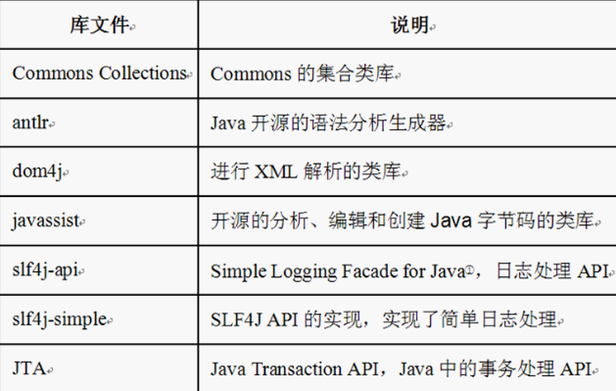
hibernate 从入门到精通
主讲: 韩顺平
hibernate原理
--hibernate依赖的库
■ hibernate依赖(需要)的其它库
怎么理解hibernate还需要其它的库这个问题?

Slide 14
hibernate 从入门到精通
主讲: 韩顺平
hibernate原理
--POJO介绍
■ 什么是POJO
在使用hibernate时，要求和数据库的某张表相互映射的那个java类，
是一个POJO类，一般放在com.xxx.domain包下,POJO类翻译过来就是:
简单的Java对象（Plain Ordinary Java Objects）实际就是普通
JavaBeans,使用POJO名称是为了避免和EJB混淆起来。一个POJO类应当
具有:
①有一个主键属性,用于唯一标识该对象。
(这就是为什么hibernate设计者建议要映射的表需要一个主键)
②有其它的属性
③有对各个属性操作的get/set方法
④属性一般是private修饰.
⑤一定有一个无参的构造函数(用于hibernate框架反射用.)

Slide 15
hibernate 从入门到精通
主讲: 韩顺平
hibernate原理
--POJO介绍
■ 什么是POJO
在POJO有一些private的参数作为对象的属性。然后针对每
个参数定义了get和set方法作为访问的接口。例如：
public class User {
private long id;
private String name;
public void setId(long id) {
this.id = id;
}
public void setName(String name) {
this.name=name;
}
public long getId() {
return id;
}
public String getName() {
return name;
}
}
POJO对象有时也被称为Data对象，大量应用于表现现实中的对象。

Slide 16
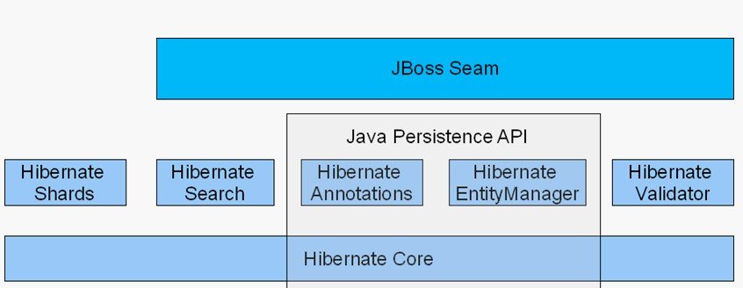
hibernate 从入门到精通
主讲: 韩顺平
--hibernate产品
■ hibernate产品介绍

Slide 17
hibernate 从入门到精通
主讲: 韩顺平
--hibernate产品
■ hibernate部分产品介绍
①Hibernate Core
即平时所说的Hibernate，它可为应用程序提供强大、高性能的对象
-关系映射以及查询服务。Hibernate使用(HQL)检索方式进行查询，也可
以使用本地SQL语言，还可以使用Query by Criteria（QBC）检索方式或
者Query by Example（QBE）检索方式。Hibernate可以帮助开发者节省
持久层编码时间，有助于面向对象应用程序的设计实现。
②Hibernate标注(Hibernate Annotations)
从Hebernate3.2开始，Hibernate Annotations提供了JDK 5.0 关于对
象-关系映射的标注。通过使用Hibernate标注，可以减少XML描述符的使
用，在编译期进行校验，以及减少配置和维护工作等。
③Hibernate EntityManager
Hibernate EntityManager在Hibernate Core的强大功能基础上实现了
符合JPA规范Java持久化提供者（Hibernate Java Persistence）。
Hibernate EntityManager可以应用于任何Java EE5应用服务器中或
EJB3.0容器中，也可以被使用在Java SE应用中。

Slide 18
hibernate 从入门到精通
主讲: 韩顺平
--hibernate产品
■ hibernate产品介绍
④NHibernate
支持.Net框架的Hibernate

